Slide 1
การจัดการการสื่อสารโครงการ ในยุคดิจิทัลยุคใหม่
Rui M. Lima
(School of Engineering of University of Minho)
Notes:
This are the slides for class dedicated to communication in project management. Some slides could be delivered later to students.

Slide 2
การสื่อสาร

Slide 3
อะไรคือลักษณะสำคัญที่ต้องพิจารณา ในกระบวนการสื่อสาร?
สิ่งที่เราหมายถึง - ความคิด
สิ่งที่เราพูด - การเข้ารหัสและการส่งสัญญาณ
ฟังอะไรอีกบ้าง - แผนกต้อนรับ
สิ่งที่คนอื่นตีความ - การถอดรหัส
ตัวอย่างของอุปสรรคที่อาจเกิดขึ้น
ข้อมูลมากเกินไปหรือขาดข้อมูล | ผลกระทบในกระบวนการตัดสินใจ
จำนวนช่องทางการสื่อสารที่มากเกินไป | การทำซ้ำข้อมูลและ / หรือความไม่สอดคล้องกันของข้อมูล
ความแตกต่างทางวัฒนธรรม | การตีความข้อความ: บราซิลกับโปรตุเกส

Slide 4
รูปแบบการสื่อสาร
การสื่อสารอย่างเป็นทางการ
การสื่อสารอย่างไม่เป็นทางการ
การสื่อสารด้วยวาจา
การสื่อสารที่เป็นลายลักษณ์อักษร
การสื่อสารด้วยภาพ
การสื่อสารที่ไม่ใช่คำพูด

Slide 5
Project communication management (project management)
ประเด็นหลักที่ต้องพิจารณาในการจัดการการสื่อสาร? ตัวอย่าง? ใครต้องการและใครมีอำนาจในการเข้าถึง
เมื่อไหร่ที่พวกเขาต้องการ
ควรจัดเก็บข้อมูลไว้ที่ใด
สามารถเข้าถึงข้อมูลได้อย่างไร
พิจารณาความแตกต่างของเวลาอุปสรรคและความยากลำบากทางวัฒนธรรม

Slide 6
PMBOK – กระบวนการ
 | กลุ่มกระบวนการจัดการโครงการ
กระบวนการพื้นที่ความรู้ | กำลังเริ่มต้น | การวางแผน | การดำเนินการ | การตรวจสอบและควบคุม | การปิด
… | … | … | … | … | …
โครงการบริหารทรัพยากรบุคคล |  | วางแผนการจัดการทรัพยากร | รับทรัพยากร; พัฒนาทีม; จัดการทีม | ควบคุมทรัพยากร
การจัดการการสื่อสารโครงการ |  | วางแผนการจัดการการสื่อสาร | จัดการการสื่อสาร | ตรวจสอบการสื่อสาร
… | … | … | … | … | …

Slide 7
Project communication management (project management)
“รวมถึงกระบวนการที่จำเป็นเพื่อให้แน่ใจว่ามีการวางแผนการรวบรวมการสร้างการแจกจ่ายการจัดเก็บการค้นคืนการจัดการการควบคุมการตรวจสอบและปลายทางสุดท้ายของข้อมูลโครงการอย่างทันท่วงทีและเพียงพอ.”
การวางแผนการจัดการการสื่อสาร
จัดการการสื่อสาร
ตรวจสอบการสื่อสาร
Photo by Volodymyr Hryshchenko on Unsplash

Slide 8
เครื่องมือและเทคนิคการจัดการการสื่อสารโครงการ
กระบวนการ | เครื่องมือและเทคนิค
วางแผนการจัดการการสื่อสาร | การวิเคราะห์ข้อกำหนดในการสื่อสาร (ประเภทและรูปแบบของข้อมูลรวมกับมูลค่า) เทคโนโลยีการสื่อสาร (ความพร้อมใช้งานวัฒนธรรมความเร่งด่วนความสะดวกการรักษาความลับ ... ) การวิเคราะห์โมเดลการสื่อสาร (เครื่องส่ง, เครื่องรับ, ... ) วิธีการสื่อสาร (โต้ตอบผลักดึง) การประชุม
จัดการการสื่อสาร | เทคโนโลยีการสื่อสาร (ความพร้อมวัฒนธรรมความเร่งด่วนสิ่งอำนวยความสะดวกการรักษาความลับ ... ) รูปแบบการสื่อสาร (ผู้ส่งผู้รับ ... ) วิธีการสื่อสาร (โต้ตอบผลักดึง) ระบบการจัดการข้อมูล (เอกสารสิ่งพิมพ์อิเล็กทรอนิกส์เครื่องมือการจัดการโครงการ) รายงานผลการดำเนินงาน (การวิเคราะห์ผลการดำเนินงานในอดีตสถานะของความเสี่ยงในอนาคตและ "ประเด็นปัญหา" งานที่เสร็จสมบูรณ์สรุปการเปลี่ยนแปลง ... )
ตรวจสอบการสื่อสาร | ระบบการจัดการข้อมูล (เอกสารสิ่งพิมพ์อิเล็กทรอนิกส์เครื่องมือการจัดการโครงการ) วิจารณญาณของผู้เชี่ยวชาญ การประชุม

Slide 9
เทคนิคการสื่อสาร
ข้อเสนอแนะและการฟังที่ใช้งานอยู่

Slide 10
ข้อเสนอแนะ
เริ่มต้นและจบในทางบวก - เทคนิคแซนวิช
พูดคุยเกี่ยวกับพฤติกรรม – เกี่ยวกับสิ่งที่บุคคลนั้นทำไม่ใช่เกี่ยวกับสิ่งที่บุคคลนั้นคือ เฉพาะเจาะจงมากขึ้นเป็นไปได้ - ให้ตัวอย่าง
พูดถึงตัวเองเพราะข้อเสนอแนะเป็นเรื่องส่วนตัวเสมอ - "จากมุมมองของฉัน ... "
ให้ข้อเสนอแนะที่สามารถนำไปใช้ได้ - มุ่งเน้นไปที่การแก้ปัญหาไม่ใช่การวิจารณ์เพียงอย่างเดียว

Slide 11
FEEDBACK
เฟสที่ 1
ความคิดเห็นเชิงบวก
เฟสที่ 2
ข้อคิดเห็นที่สร้างสรรค์
เฟสที่ 3
ความคิดเห็นเชิงบวก
https://openclipart.org/download/212589/HAMBURGUER.svg

Slide 12
ตัวอย่าง: การฟังที่ใช้งานอยู่
Sheldon Cooper - Xbox vs PS
https://www.youtube.com/watch?v=a91T8MdXXMc
…เทคนิคการสื่อสารซึ่งบอกเป็นนัยว่าในระหว่างกระบวนการสื่อสารผู้ฟังตีความและเข้าใจข้อความที่ผู้พูดส่งมา
…จำเป็นต้องเข้าใจมุมมองของคนอื่นให้ความสนใจสูงสุดและพร้อมที่จะพูดในสิ่งที่เขาหรือเธอพูด นอกจากนี้ยังจำเป็นต้องใส่ใจกับท่าทางและอารมณ์ที่แสดงในระหว่างกระบวนการสื่อสาร
…ได้ยิน VS ฟัง

Slide 13
โปรไฟล์การสื่อสาร
Passive - Aggressive - Manipulator - Assertive

Slide 14
แบบฝึกหัด
"most of times"
1 คะแนนสำหรับข้อที่ถูก
0 คะแนนสำหรับข้อที่ผิด
Attitudes Chart

Slide 15
Passive Profile
Signs of passive behavior:
กัดเล็บ;
ขยับกล้ามเนื้อใบหน้าบดฟัน
แตะนิ้วบนโต๊ะ
แกว่งเท้าบ่อยๆ
แสดงท่าทางวิตกกังวลด้วยความแข็งแกร่งสูงและท่าทาง "เทียม" และศึกษา;
คำพูดนั้น "ตกแต่ง" และไม่ค่อยนำเสนอความเป็นธรรมชาติในอุดมคติ
In Group:
รู้สึกถูกปิดกั้นและเป็นอัมพาตเมื่อได้รับการแก้ไขปัญหาแสดงออกถึงการขาดความคิดริเริ่ม
กลัวที่จะย้ายหรือตัดสินใจเพราะกลัวความผิดหวัง
กลัวที่จะรบกวนผู้อื่น
"สี" ของมันคือสภาพแวดล้อม "สี" ทำงานเหมือน "กิ้งก่า" ของกลุ่มมีแนวโน้มที่จะรวมเข้ากับกลุ่มมักจะบอกว่าทั้งหมดเป็นวิธีแก้ปัญหาที่สมจริงและปรับเปลี่ยนได้
Bruce Banner?
Notes:
You may consider to deliver this slide later to students.

Slide 16
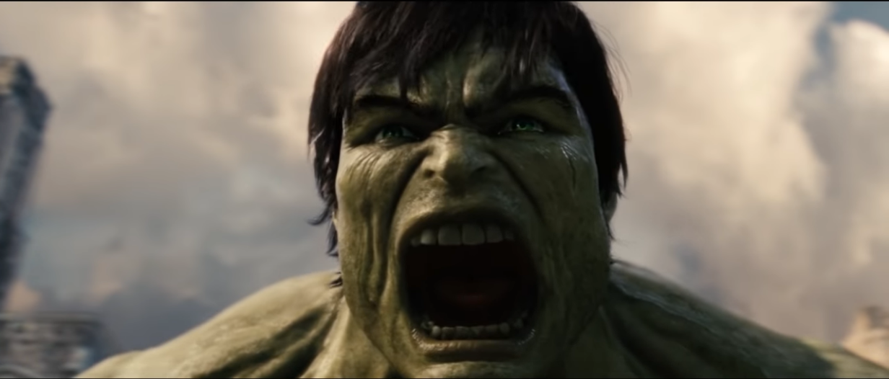
Aggressive Profile
https://www.youtube.com/watch?v=MAfIvBgChjQ
Notes:
You may consider to deliver this slide later to students.

Slide 17
Aggressive Profile
Signs of aggressive behavior:
พูดเสียงดัง;
ขัดจังหวะอย่างต่อเนื่อง
ส่งเสียงดังเพื่อป้องกันไม่ให้สมาชิกในกลุ่มพูดออกมา
ไม่สามารถควบคุมได้เมื่อสื่อสาร
มองกลับไปที่คู่สนทนาของเขา
ใช้การประชดและการยิ้มที่เหน็บแนม
แสดงพฤติกรรมดูถูกผู้อื่นหรือไม่ยอมรับ
In group:
เมื่อมีลำดับชั้นเหนือกว่าพฤติกรรมของพวกเขาจะขึ้นอยู่กับอำนาจนิยมความเย็นชาการดูถูกและการไม่ยอมรับ เป็นเผด็จการกระเป๋า
เมื่อลำดับชั้นต่ำกว่าพวกเขาเป็นผู้เข้าแข่งขันเป็นศัตรูและต่อต้านทุกสิ่งและทุกคน
Notes:
You may consider to deliver this slide later to students.

Slide 18
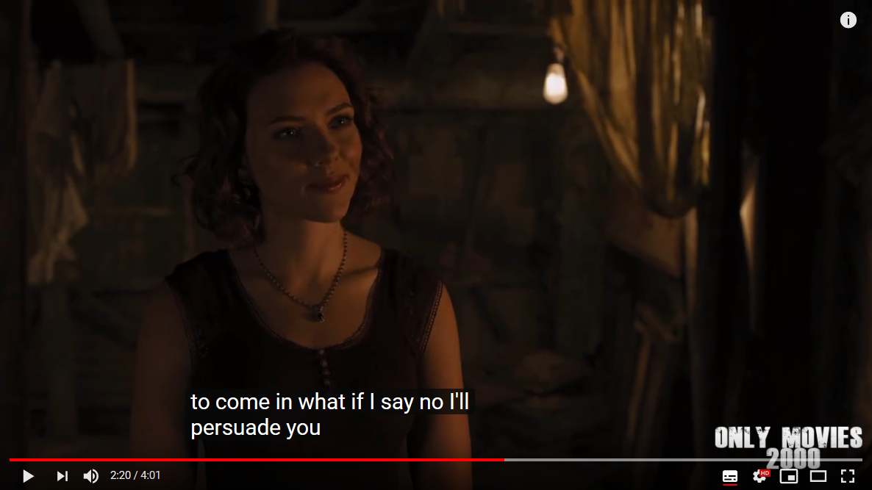
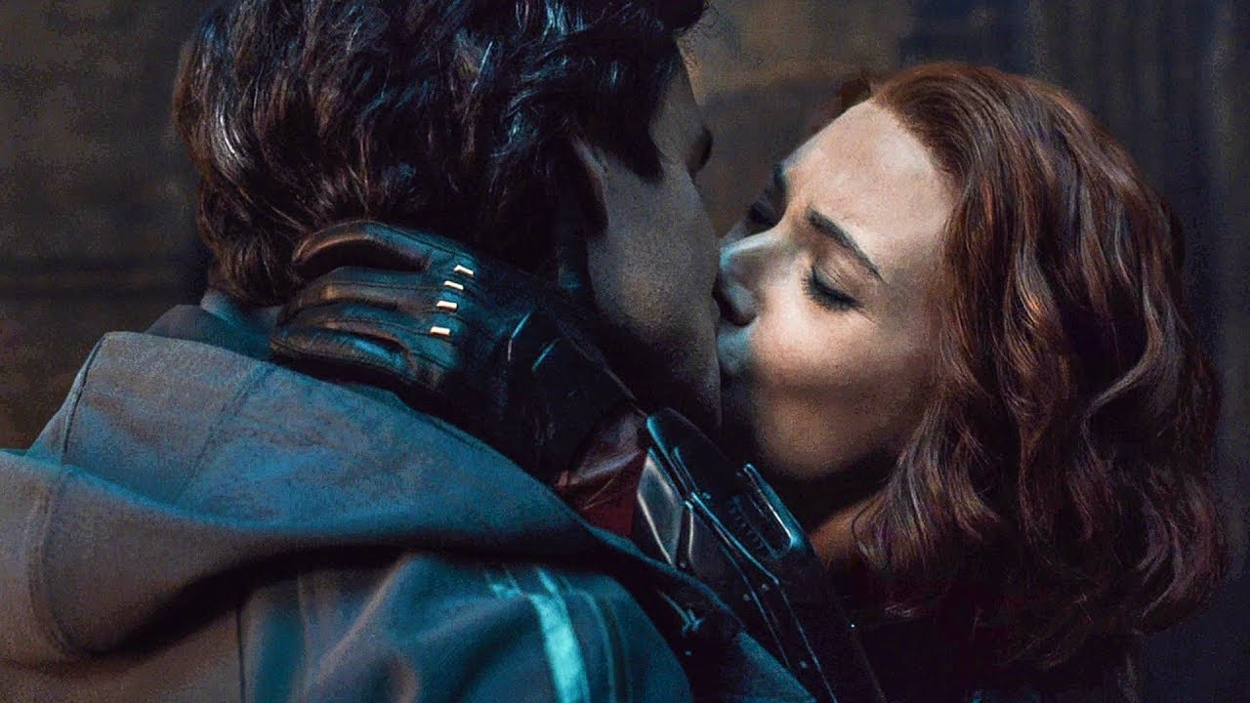
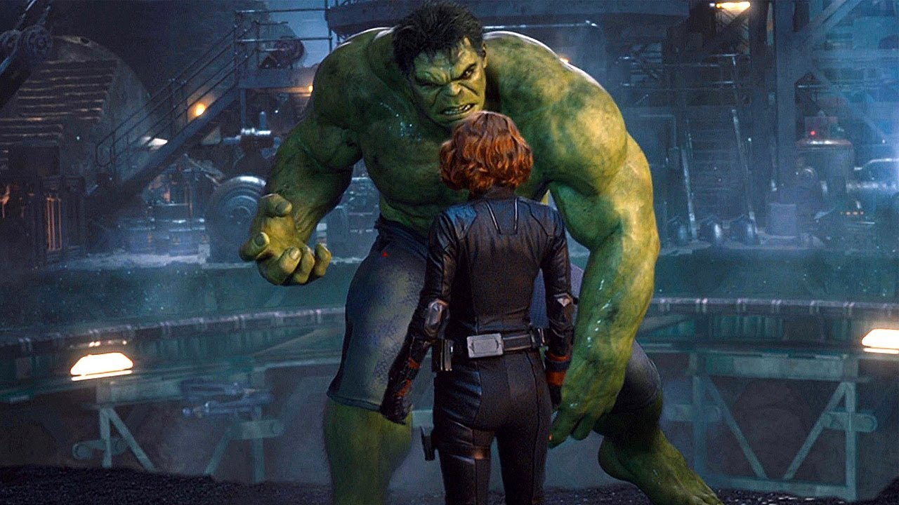
Aggressive Profile
https://www.youtube.com/watch?v=bHSI7vuTjgg
Notes:
You may consider to deliver this slide later to students.

Slide 19
โปรไฟล์ตัวจัดการ
Signs of manipulative behavior:
เกินจริงและล้อเลียนข้อมูลบางส่วนที่ออกโดยผู้อื่น
ใช้การจำลองเป็นเครื่องมือ ปฏิเสธข้อเท็จจริงและสร้างเรื่องราวเพื่อแสดงว่าสิ่งต่างๆไม่ใช่ความรับผิดชอบของเขา / เธอ
พูดครึ่งคำ; เป็นผู้เชี่ยวชาญด้านข่าวลือและ“ พูดว่าอะไร”;
ใช้ประโยชน์จากระบบ (กฎหมายและกฎเกณฑ์) ปรับให้เข้ากับผลประโยชน์ของตนเอง
เต็มไปด้วยความตั้งใจที่ดีเสมอ
In group:
นำเสนอความสัมพันธ์ทางยุทธวิธีกับผู้อื่น (เจตนา);
มีทักษะในการสร้างความขัดแย้งในเวลาที่เหมาะสมแทนที่จะลดความตึงเครียดภายในกลุ่ม
มักใช้ "เรา" ไม่ใช่ "ฉัน"; "... พูดกันตรงๆ ... ", "... เชื่อใจกัน ... ".
Notes:
You may consider to deliver this slide later to students.

Slide 20
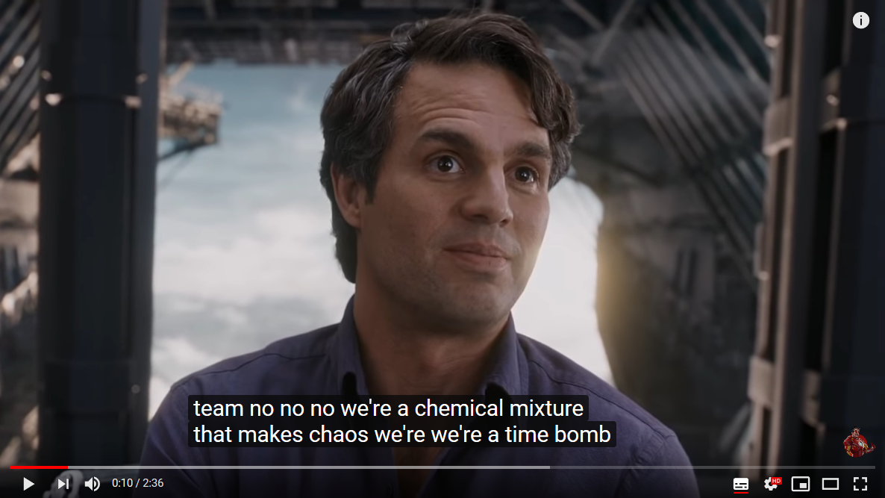
Assertive Profile
Notes:
You may consider to deliver this slide later to students.

Slide 21
Assertive Profile
สัญญาณของพฤติกรรมกล้าแสดงออก :
รู้สึกสบายใจในความสัมพันธ์แบบตัวต่อตัว
กระทำต่อตนเองและผู้อื่นอย่างแท้จริงไม่ปิดบังความรู้สึก
เจรจาต่อรองบนพื้นฐานของผลประโยชน์ร่วมกันและไม่ผ่านการคุกคาม
สร้างความสัมพันธ์บนพื้นฐานของความไว้วางใจและไม่ใช่การครอบงำ
ในกลุ่ม :
นำเสนอสิ่งต่างๆอย่างชัดเจนและเป็นกลางต่อผู้อื่นเจรจาต่อรองตามวัตถุประสงค์ที่แน่นอนและกำหนด มองหาข้อผูกพันที่เป็นจริงในกรณีที่ไม่เห็นด้วย
Notes:
You may consider to deliver this slide later to students.

Slide 22
โปรไฟล์นักสื่อสารในอุดมคติ (Eduardo cardoso pimpão, 2006)
Passive
Agressive
Manipulator
Assertive
Notes:
You may consider to deliver this slide later to students.

Slide 23
ความเป็นผู้นำ
ความหมาย - ลักษณะผู้นำ - การบริหารโครงการ

Slide 24
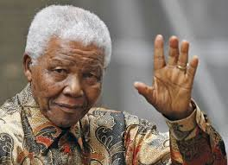
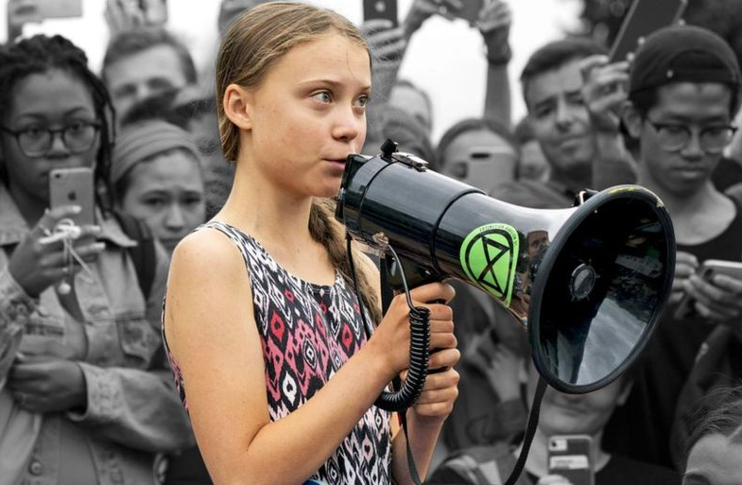
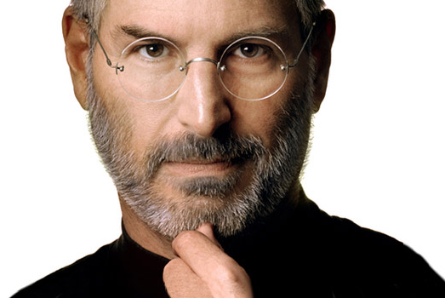
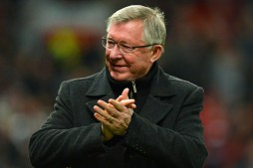
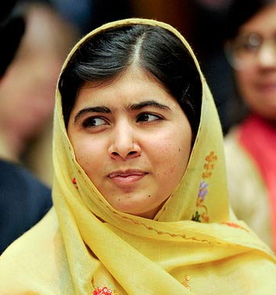
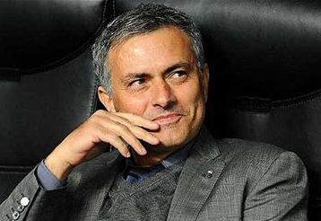
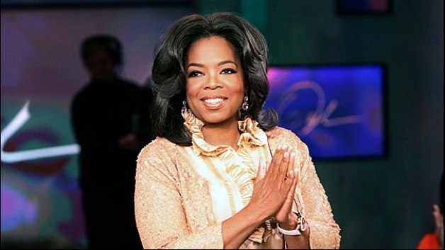
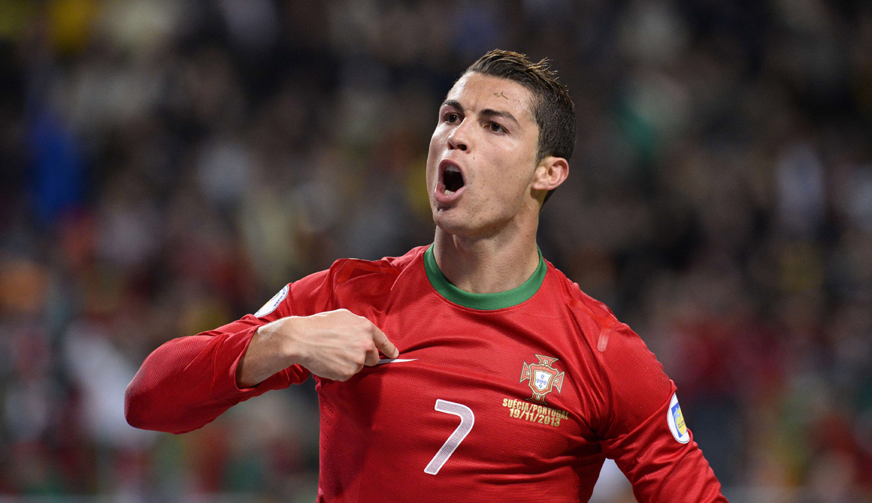
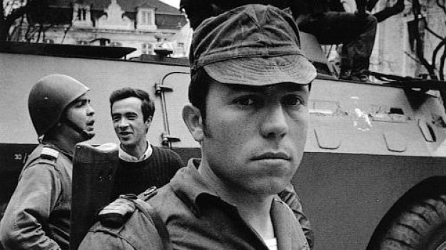
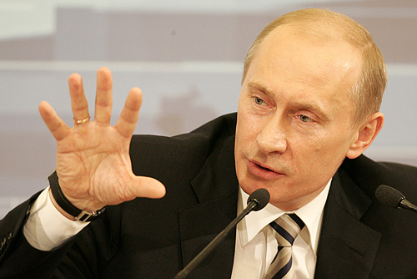
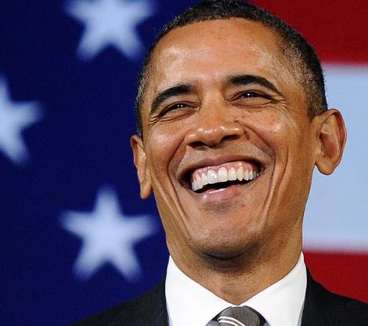
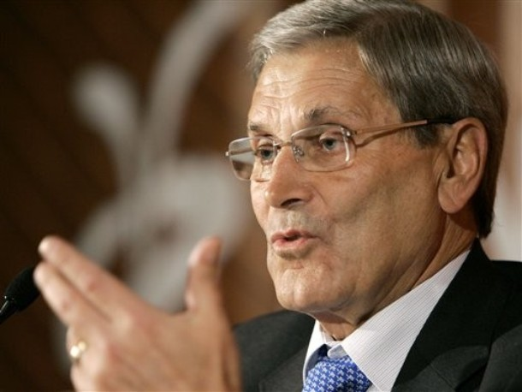
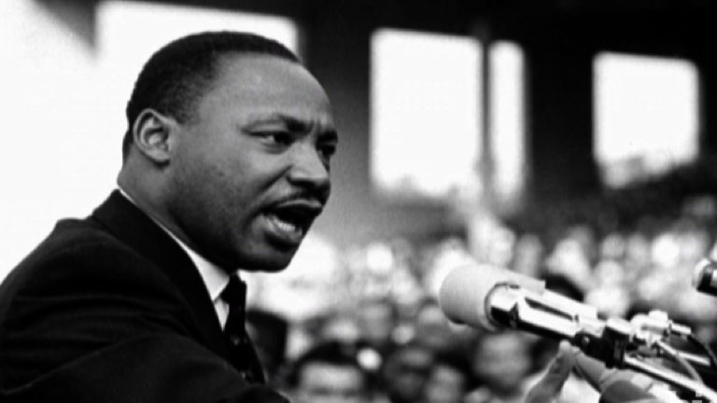
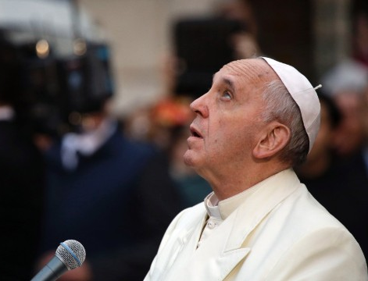
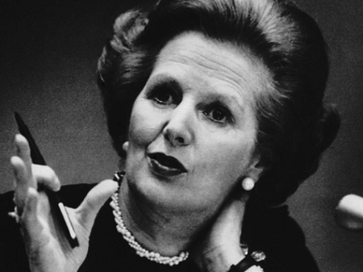
ผู้นำ? ทำไม? ลักษณะเฉพาะ? - In groups of 3/4, write in 10 min. the greatest number of characteristics
Notes:
Nelson Mandela, Greta Thunberg (“How dare you”), Steve Jobs, Alex Ferguson, Malala Yousafzai (“Let's get our books and pens, they are our most powerful weapons”), José Mourinho, Oprah Winfrey, Cristiano Ronaldo, José Salgueiro Maia, Vladimir Putin, Barack Obama, Belmiro de Azevedo, Martin Luther King (“We must accept finite disappointments, but never lose infinite hope”), Pope Francis, Margaret Tatcher
Salgueiro Maia: "My members, as you all know, there are several classes of state. The socialist states, the capitalist states and the state that we arrived at. Now, on this solemn night, we will end with the state that we arrived at! want to voluntarily, go out and form. Whoever doesn't want to leave, stay here! "

Slide 25
ความเป็นผู้นำคืออะไร ?
เป็นกระบวนการที่ขึ้นอยู่กับความสามารถในการมีอิทธิพลต่อผู้อื่น แต่ไม่ใช่กระบวนการทิศทางเดียวเพราะทั้งผู้นำและผู้นำมีอิทธิพลซึ่งกันและกัน (Miguel, Rocha e Rohrich, 2008)
Peter Drucker: “ฝ่ายบริหารกำลังทำในสิ่งที่ถูกต้อง ความเป็นผู้นำคือการทำสิ่งที่ถูกต้อง”
ความเป็นผู้นำเต็มไปด้วยความขัดแย้ง (Welch, 2010)
(1) ผู้นำยกระดับทีมอย่างไม่ลดละ (2) ผู้นำทำให้แน่ใจว่าผู้คนไม่เพียง แต่มองเห็นวิสัยทัศน์เท่านั้น แต่ยังมีชีวิตอยู่และหายใจได้ (3) ผู้นำเข้าสู่ผิวของทุกคนปลดปล่อยพลังบวกและการมองโลกในแง่ดี (4) ผู้นำสร้างความไว้วางใจด้วยความจริงใจโปร่งใสและให้เครดิต (5) ผู้นำมีความกล้าหาญในการตัดสินใจและการเรียกร้องที่ไม่เป็นที่นิยม (6) ผู้นำซักถามและผลักดันด้วยความอยากรู้อยากเห็นที่ทำให้เกิดความสงสัย (7) ผู้นำสร้างแรงบันดาลใจในการรับความเสี่ยงและเรียนรู้โดยกำหนดตัวอย่าง (8) ผู้นำเฉลิมฉลอง…

Slide 26
ความเป็นผู้นำต้องการความฉลาดทางอารมณ์ (Goleman, 2015)
ความเป็นผู้นำต้องการความฉลาดทางอารมณ์
การตระหนักรู้ในตนเอง - ซื่อสัตย์กับตัวเอง
การจัดการตนเอง - ไตร่ตรองและพิจารณาปัจจัยทั้งหมดในกระบวนการกำกับดูแลตนเอง ก่อให้เกิดแรงจูงใจ
เอาใจใส่ - พิจารณาความรู้สึกของผู้อื่น
ความสามารถทางสังคม - ความสามารถในการจัดการความสัมพันธ์ของคุณกับผู้อื่น

Slide 27
ลักษณะความเป็นผู้นำ (Goleman, 2015, pp. 43)
วิสัยทัศน์ (เผด็จการ) - ระดมคนไปสู่วิสัยทัศน์ที่แน่นอน
พันธมิตร - สร้างความผูกพันทางอารมณ์และความสามัคคี
ประชาธิปไตย - รับฉันทามติผ่านการมีส่วนร่วม
การตั้งค่าก้าว - กำหนดจังหวะในการทำงานและคาดหวังความเป็นเลิศและการวางแนวทางในตนเอง
การฝึกสอน - พัฒนาคนเพื่ออนาคต
บีบบังคับ - ต้องการการเชื่อฟังทันที

Slide 28
ลักษณะความเป็นผู้นำ (Goleman, 2015, pp. 43)
 | ผู้มีวิสัยทัศน์ (เผด็จการ) | การฝึกสอน | ในเครือ | ประชาธิปไตย | Pace-setting | บีบบังคับ
ย้ายผู้คนที่มีความฝันร่วมกัน | ย้ายผู้คนที่มีความฝันร่วมกัน | เชื่อมโยงสิ่งที่บุคคลต้องการกับเป้าหมายขององค์กร | สร้างความสามัคคีโดยเชื่อมโยงผู้คนเข้าด้วยกัน | สร้างคุณค่าของผู้คนและได้รับความมุ่งมั่นผ่านการมีส่วนร่วมบรรลุ | เป้าหมายที่ท้าทายและน่าตื่นเต้น | บรรเทาความกลัวโดยบอกทิศทางที่ชัดเจนในกรณีฉุกเฉิน
รูปแบบผลกระทบต่อบรรยากาศองค์การ | เป็นบวกอย่างมาก | เป็นบวกสูง | เป็นบวก | เป็นบวก | มักจะเป็นลบ (เมื่อใช้มากเกินไปหรือไม่ดี) | มักจะเป็นลบ (เมื่อใช้ไม่ถูกต้อง)
เมื่อสไตล์เหมาะสม | เมื่อการเปลี่ยนแปลงต้องมีวิสัยทัศน์ใหม่หรือเมื่อต้องการทิศทางที่ชัดเจนการเปลี่ยนแปลงที่รุนแรง | เพื่อช่วยให้พนักงานที่มีความสามารถและมีแรงจูงใจในการปรับปรุงผลงานโดยการสร้างความสามารถในระยะยาว | เพื่อรักษาความแตกแยกในทีมกระตุ้นในช่วงเวลาที่ตึงเครียดหรือการเชื่อมต่อที่เข้มงวด | เพื่อสร้างการซื้อในหรือฉันทามติหรือเพื่อรับแรงกระตุ้นที่มีค่าจากพนักงาน | เพื่อให้ได้ผลลัพธ์ที่มีคุณภาพสูงจากทีมงานที่มีแรงจูงใจและมีความสามารถ | ในช่วงวิกฤตเพื่อเริ่มต้นการตอบสนองอย่างเร่งด่วนหรือกับพนักงานที่มีปัญหา

Slide 29
ผู้นำ VS ผู้จัดการ
หัวหน้าโครงการ
กำหนดวิสัยทัศน์
สร้างแรงบันดาลใจในการทำงานเป็นทีม
จัดตำแหน่งผู้คน
กระตุ้นและสนับสนุน
ผู้จัดการโครงการ
การวางแผนและการจัดทำงบประมาณ
จัดกลุ่มการทำงาน
รับสมัครคน
ควบคุม
(Miguel, Rocha e Rohrich, 2008)
Project managers can also be leaders
The project's success depends on the right combination of leadership and management.

Slide 30
ความเป็นผู้นำในทีมโครงการ
เราระบุผู้นำได้กี่คน?
พวกเขามีรูปแบบการเป็นผู้นำแบบใด?
พวกเขาทำงานได้ดีหรือไม่?
สามารถทำอะไรได้บ้าง?

Slide 31
อ้างอิง
Daniel Goleman (2015). Como Ser Um Líder: a importância da inteligência emocional. Círculo de Leitores.
Brittney Helmrich (2015). 30 Ways to Define Leadership. Business News Daily. Viewed at 2015.10.13: http://www.businessnewsdaily.com/3647-leadership-definition.html
R Meredith Belbin, (2010). Management Teams: Why They Succeed or Fail. Butterworth Heinemann, 3rd ed. ISBN: 978-1-85617-8075.
Bruce W. Tuckman, (1965). Developmental sequence in small groups, Psychological Bulletin, 63, 384-399.
Bruce W. Tuckman, & Mary Ann Jensen (1977). Stages of small group development revisited. Group and Organizational Studies, 2, 419- 427.
Steven R. Covey T(1989). The 7 Habits of Highly Effective People: Powerful Lessons in Personal Change. https://www.stephencovey.com/7habits/7habits.php
David Keirsey (1998). Please Understand me II: Temperament, Character, Intelligence. Prometheus Nemesis Books: CA.
Johnson, D. & Johnson, R. (2004). Assessing Students in Groups. Promoting Group Responsibility and Individual Accountability. California: Corwin Press.
Tarricone, P. & Luca, J. (2002). Successful teamwork: a case study. Proceedings of the 25th HERSDA Annual Conference, 7-10 July, pp.640-646.

